Slide 1
PERSONAL QUE NO PRESTE SERVICIOS POR ESTAR CON LICENCIA POR PANDEMIA.
Liquidación mes de octubre de 2020.
Decreto 792/2020

Slide 2
Decreto 792/2020: Beneficio. Alcance.
En power que se acompaña se informa como hay que liquidar.
TRABAJADORES MAYORES DE 60 AÑOS, EMBARAZADAS Y GRUPOS DE RIESGO: NOVEDADES PARA LOS EMPLEADORES
El artículo 24 del decreto incorpora un nuevo beneficio para los empleadores del sector privado que cuenten en su nómina con los trabajadores que están dispensados del deber de asistir al lugar de trabajo durante la vigencia del “aislamiento social, preventivo y obligatorio”, y que están detallados en la resolución (MTESS) 207/2020. Se trata de las siguientes personas: - Mayores de 60 años; - Mujeres embarazadas; - Que se encuentran en grupos de riesgo: 1. Enfermedades respiratorias crónicas: enfermedad pulmonar obstructiva crónica [EPOC], enfisema congénito, displasia broncopulmonar, bronquiectasias, fibrosis quística y asma moderado o severo. 2. Enfermedades cardíacas: Insuficiencia cardíaca, enfermedad coronaria, valvulopatías y cardiopatías congénitas. 3. Inmunodeficiencias. 4. Diabéticos, personas con insuficiencia renal crónica en diálisis o con expectativas de ingresar a diálisis en los siguientes seis meses. 5. Personas con obesidad [resolución (MS) 1541/2020]. 6. Las que en un futuro establezca la autoridad sanitaria nacional. - Aquellas cuya presencia en el hogar resulte indispensable para el cuidado de niños, niñas o adolescentes.

Slide 3
¿Cuál es el beneficio para los empleadores?
¿Cuál es el beneficio para los empleadores?
El Decreto dispone que estos trabajadores recibirán una compensación no remunerativa equivalente a su remuneración habitual, neta de aportes y contribuciones al Sistema de Seguridad Social.
Se aclara que los trabajadores, así como los empleadores, deberán continuar efectuando sobre la remuneración imponible habitual los aportes personales y las contribuciones patronales correspondientes a la Obra Social y al Instituto Nacional de Servicios Sociales para Jubilados y Pensionados -INSSJP- (Leyes 23.660, 23.661 y 19.032).
Este beneficio no podrá afectar el financiamiento de la seguridad social ni los derechos conferidos a los trabajadores y a las trabajadoras por los regímenes de la seguridad social.

Slide 4
Es necesario identificar ante AFIP a los empleados alcanzados por este beneficio.
La AFIP incorporó en el servicio web SIMPLIFICACIÓN REGISTRAL EMPLEADORES la posibilidad de informar los trabajadores en esta situación, cuyo campo se encuentra activo en todos los CUILES sin importar la cantidad de personal en la nómina.
El campo se denomina “Lic. COVID Dto. 332 Art. 3b:” Podría entenderse que el organismo podría utilizar la información vertida en Simplificación Registral para identificar a los trabajadores dispensados de prestar tareas y otorgar el tratamiento previsto en el artículo 24 del Decreto 792/2020.

Slide 5
Cómo liquidar.
La persona debe cobrar el mismo importe neto que hubiera cobrado si percibiese el sueldo.
Este mes el empleador no pagará ni retenciones jubilatorias, ni las contribuciones jubilatorias por este empleado.
Se mantienen las retenciones y aportes a obra social y a PAMI.
Nada dice la normativa sobre sindicatos, por lo que aconsejo que se le aplique un criterio similar al que se aplica a obras sociales.

Slide 6
Recibo de haberes. Ejemplo
ULTIMO | AP.JUB. | DEPOSIT. | CUENTA N. | CAJA JUB. |  | CLASE | DIAS | MES
9-20 9/10/2020 |  | INTERBANKING | 30-53562580-4 | 0 |  | 300 | 30 | 1 SAC 2019
H A B E R E S |  |  |  |  |  |  | D E S C U E N T O S
CONCEPTO |  |  |  | IMPORTE | NO REMUNER | COD. | CONCEPTO |  |  | IMPORTE
ASIGNACION DE LA CLASE |  |  |  | 31233,46 |  | 214 | APORTE JUBILATORIO 11% |  |  | 0,00
BONIFICACION POR ANTIGUEDAD |  |  |  | 11868,71 |  | 215 | LEY 19032 |  |  | 1.506,77
ASISTENCIA Y PUNTUALIDAD |  |  |  | 3123,35 |  |  | OSTEP |  |  | 1.506,77
Decreto 14/2020 |  |  |  | 4000,00 |  |  | CUOTA SINDICAL AP. SOLIDARIO |  |  | 502,26
Aporte jubilatorio 11% que correspondía |  |  |  | -5524,81
Aplicación art. 24 Dec. 792/2020 |  |  |  | -44700,71 | 44700,71
 |  |  |  |  |  |  | REDONDEO |  |  | (0,08)
TOTALES |  |  |  | 0,00 | 44700,71 |  |  |  |  | 3.515,71
 |  |  |  |  |  |  | NETO A COBRAR |  |  | 41185,00
Se realizan las retenciones a obra social Ley 19032 y sindicato calculados sobre los conceptos históricos que debía cobrar.
(31233,46+11868,71+3123,35+4000= 50225,52)
A la sumatoria de sus haberes se le debe descontar el aporte jubilatorio, y dicho importe se considerará para jubilación como no remunerativo.

Slide 7
Como presento AFIP.
1er paso: Ir a sistema registral e informar que está con licencia por COVID.
2do paso: Ir al aplicativo o a Declaración en línea.
3er paso: Modificar situación de revista, por ahora consignar Cód. 48
4to paso: Corregir Remuneraciones 4 y 8, para que el sistema calcule aportes y contribuciones a obra social por el total.

Slide 8
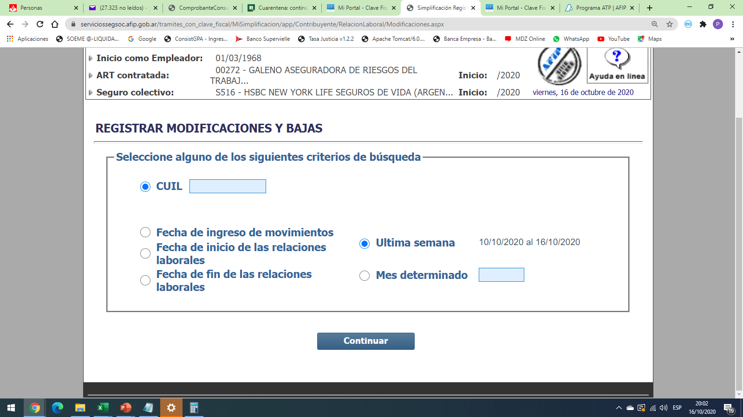
Consignar CUIL empleado

Slide 9
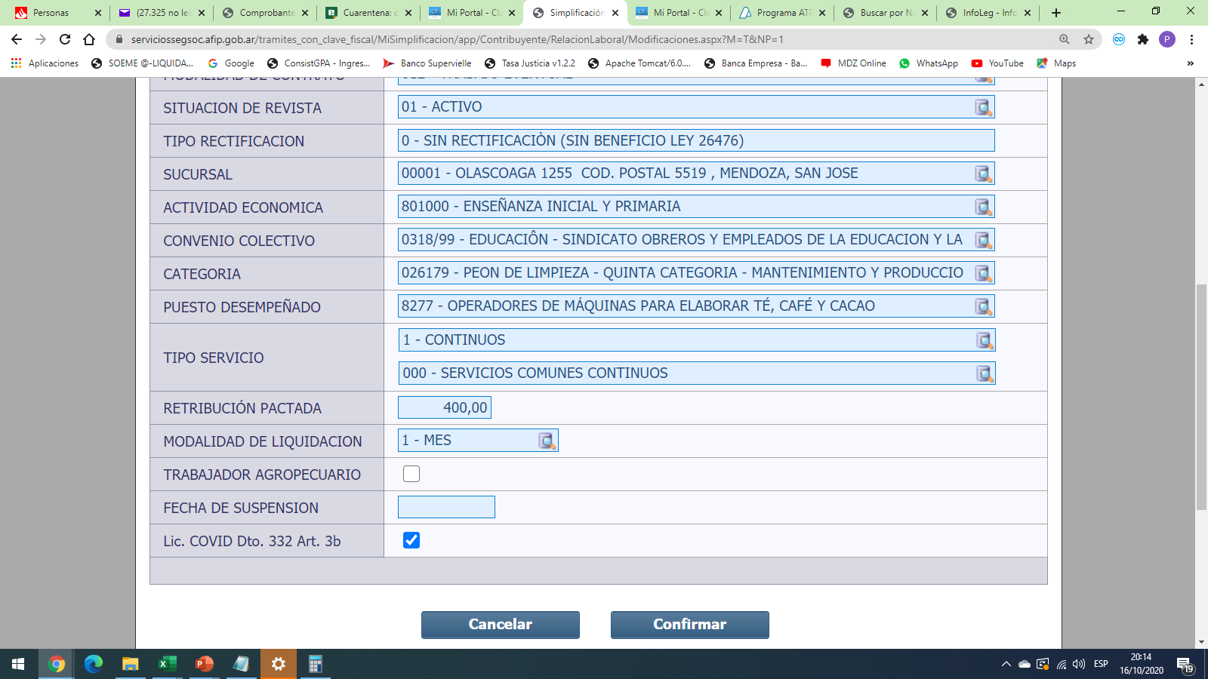
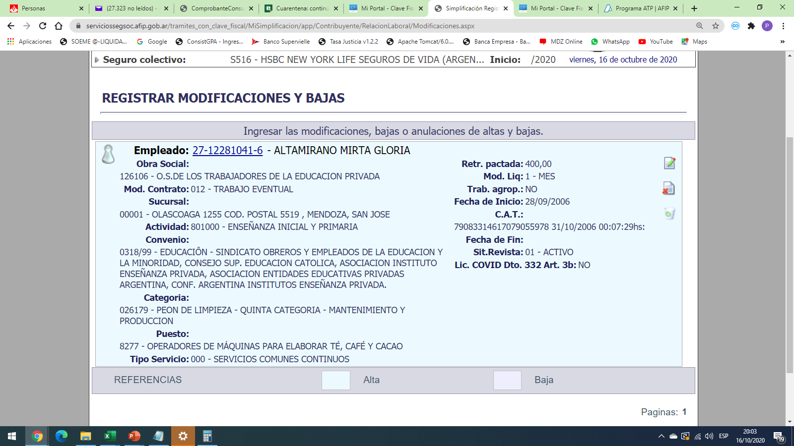
Cuil del empleado y apellido y nombre
Cliquear Modificación.
Tildar al pie de la página Lic. Covid
Confirmar.

Slide 10
En el 931.
A la fecha, la AFIP, no ha establecido la metodología para explicitar esta situación.
Para el caso que no se genere un mecanismo para la fecha de vencimiento, se sugiere seguir el siguiente procedimiento, y aplicar los códigos que se mencionan, por ser el que nos permite generar los aportes y contribuciones previstos en la normativa legal.
Este power se actualizará si se reciben nuevas instrucciones por parte de AFIP.

Slide 11
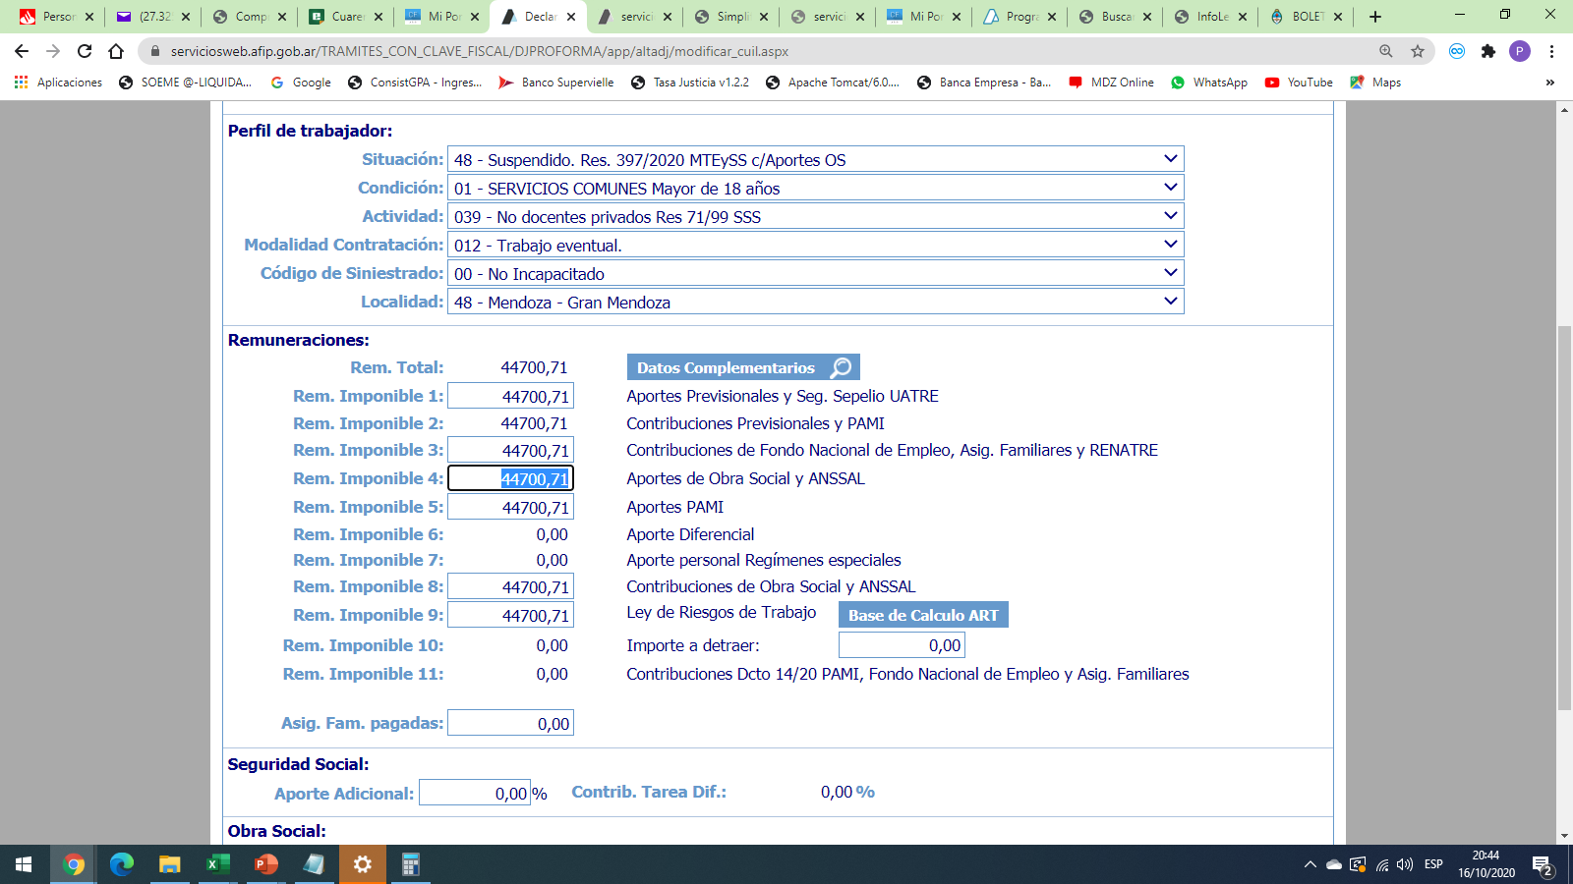
Si no se genera nueva Situación Consignar 48.
Ir a datos complementarios.

Slide 12
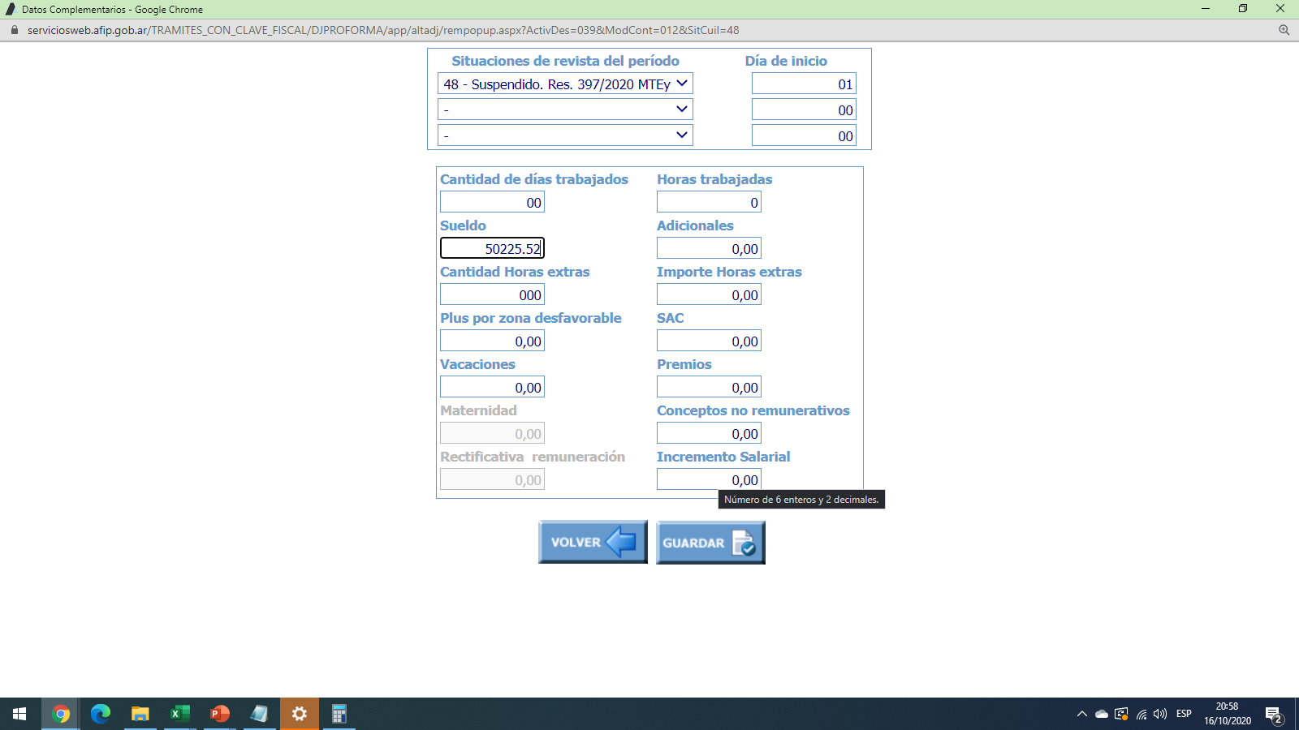
El monto a consignar es la sumatoria de los conceptos remunerativos que hubiere cobrado sin este beneficio. Días trabajados 0.

Slide 13
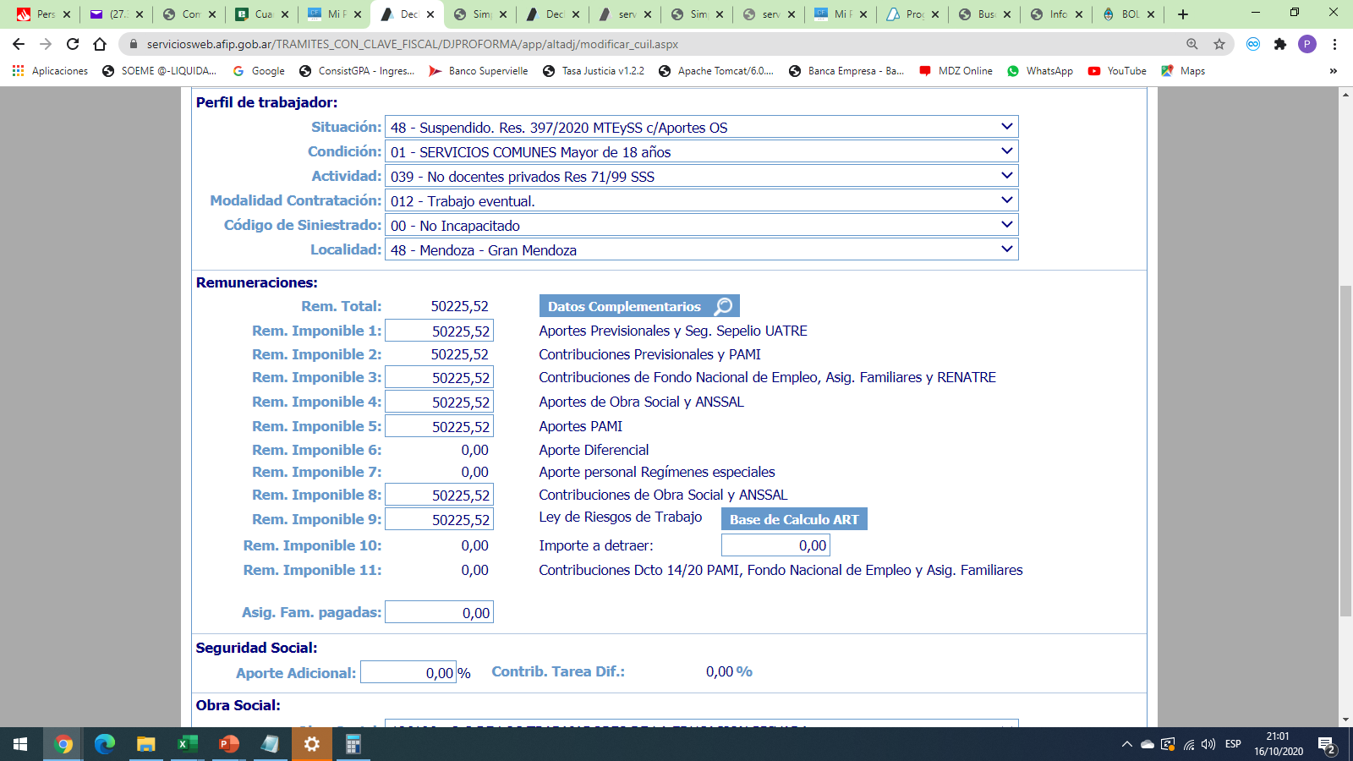

Slide 14
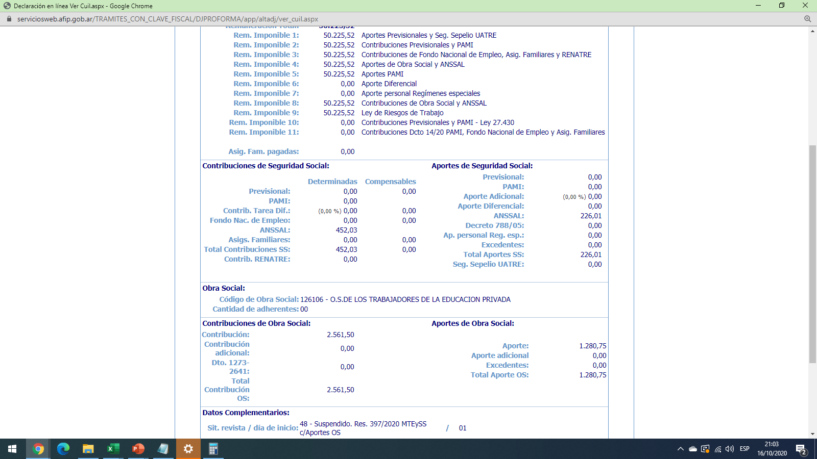
El sistema solo calcula aportes y contribuciones PAMI Y OBRA SOCIAL como lo establece el Decreto.

Slide 15
Muy importante.
Esta metodología no es aplicable a ninguna persona que esté dando clase o realizando tarea en forma virtual o presencial.
Sólo es aplicable a personas que estén en las categorías de riesgo mencionadas (mayores de 60 o con alto riesgo), y en la medida en que no preste servicio alguno.
Ejemplo si una persona es diabética, o madre de un menor en edad escolar, pero está prestando servicio en forma virtual, no está alcanzada por este beneficio.

Slide 16
Muchas gracias por su atención.
Pedro Pais.

